Slide 1
Mavzu: Fanga kirish. Quritish texnologiyasining ahamiyati.
Reja:
1. Qishloq xo‘jalik mahsulotlarini quritish texnologiyasi fannining predmet va vazifalari.
2. Meva-sabzavotlarni quritishning xalq xo‘jaligidagi o‘rni va ahamiyati.
3. Quritishning xalq usullari.
4. Fanning rivojlanish tarixi, hozirgi ahvoli va rivojlanish istiqbollari.

Slide 2
1. Qishloq xo‘jalik mahsulotlarini quritish texnologiyasi fannining predmet va vazifalari. Meva va sabzavotlarni quritishning ahamiyati juda ham yuqoridir. Birinchidan, meva va sabzavotlarni sifatli quritishni tashkil qilish bilan bog’dorchilik va sabzavotchilikka ixtisoslashgan fermer xo‘jaliklarining ishlab chiqarish rentabelligini oshirishga, ularning raqobatbardoshligini oshirishga va yanada iqtisodiy jihatdan taraqqiy etishiga erishiladi. Chunki meva va sabzavotlarni quritishni tashkil qilish qishloq xo‘jalik mahsulotlarini qayta ishlash sohasining eng tannarxi arzon, sodda va hammabop yo‘nalishlaridan biridir. Ikkinchidan, quritilgan mevalar va sabzavotlar ularning yangi holidagiga nisbatan ichki bozorda ham, eksport qilishda ham ancha yuqori narxlarda realizatsiya qilinadi. Uchinchidan, meva sabzavotlarni quritish bilan ularning saqlanuvchanligini oshirish va mavsumdan tashqari vaqtlarda aholini ushbu mahsulotlarga bo‘lgan talabini to‘la qondirish imkoniyati yuzaga keladi. To‘rtinchidan, mamlakatimizda yozgi davrda ko‘pgina mevalar ko‘plab to‘kilib ketib, nes nobud bo‘ladi (masalan, o‘rik, olxo‘ri va hokazo).

Slide 3
Fanining maqsad va vazifalari. Meva-sabzavotlarni quritish texnologiyasi fani mazmuniga quritishni tashkil qilish, mevalar va sabzavotlarni quritish usullari, quritilgan mahsulotlarning sifat ko‘rsatkichlari va ularni qadoqlash bo‘limlari kiritilgan. Fanni o‘qitishdan maqsad – meva va sabzavotlarni quritish jaraѐnlarini mukammal o‘zlashtirish, xom ashѐga qo‘yiladigan talablarni, quritish maydonchasini tuzilishi, hosilni terish, saralash va idishlarga joylash, vaqtincha saqlash va quritish,quritilgan mahsulotlarni qadoqlash xaqida ma’lumotlarni o‘rganishdir. Fanning vazifasi – meva-sabzavotlarning quritishbop navlari; meva sabzavotlarni quritish uchun maydon tashkil qilish; quritiladigan meva-sabzavot xom ashѐlariga qo‘yiladigan talablar; meva-sabzavotlarni soyaki, oftobi va sun’iy usullarda quritish; meva-sabzavot mahsulotlarini quritishga tayѐrlash; quritish anjomlari, materiallari va quritish jaraѐni; quritilgan mahsulot turlari; quritilgan meva sabzavot mahsulotlarini qadoqlash va saqlash tartibi yuzasidan ko‘nikmalar hosil qilishdan iborat.

Slide 4
Mahsulotlarni uch xil usulda: mexanik, fizik-kimѐviy va issiqlik yordamida suvsizlantirish mumkin. Mexanik usul bilan suvsizlantirish ⎯ tarkibida ko‘p miqdorda suv tutgan mahsulotlarni quritish uchun ishlatiladi. Bu usul bilan suvsizlantirishda namlik siqish yoki sentrifugalarda markazdan qochma kuch yordamida ajratib olinadi. Odatda mexanik yo‘l bilan namlikni ajratish ⎯ mahsulotlarni suvsizlantirishda birinchi bosqich hisoblanadi. Mexanik suvsizlantirishdan so‘ng yana bir qism namlik qoladi, bu qolgan namlikni issiqlik yordamida, ya’ni quritish yo‘li bilan ajratib chiqariladi. Fizik-kimyoviy usul bilan mahsulotlarni suvsizlantirish laboratoriya sharoitlarida ishlatiladi. Bu usul suvni o‘ziga tortuvchi moddalar (masalan, sulfat kislota, kaltsiy xlorid) dan foydalanishga asoslangan. Yopiq idish ichida suvni tortuvchi modda ustiga nam mahsulot joylashtirish yo‘li bilan uni suvsizlantirish mumkin. Issiqlik ta’sirida suvsizlantirish (quritish) oziq-ovqat sanoatida keng ishlatiladi. Quritish ko‘pchilik ishlab chiqarishlarning oxirgi, ya’ni tayyor mahsulot olishdan oldingi jarayon hisoblanadi. Ayrim ishlab chiqarishlarda mahsulotlarni suvsizlantirish ikki bosqichdan iborat bo‘lib, namlik avval arzon jarayon hisoblangan mexanik usul bilan, so‘ngra qolgan namlik quritish yo‘li bilan ajratiladi

Slide 5
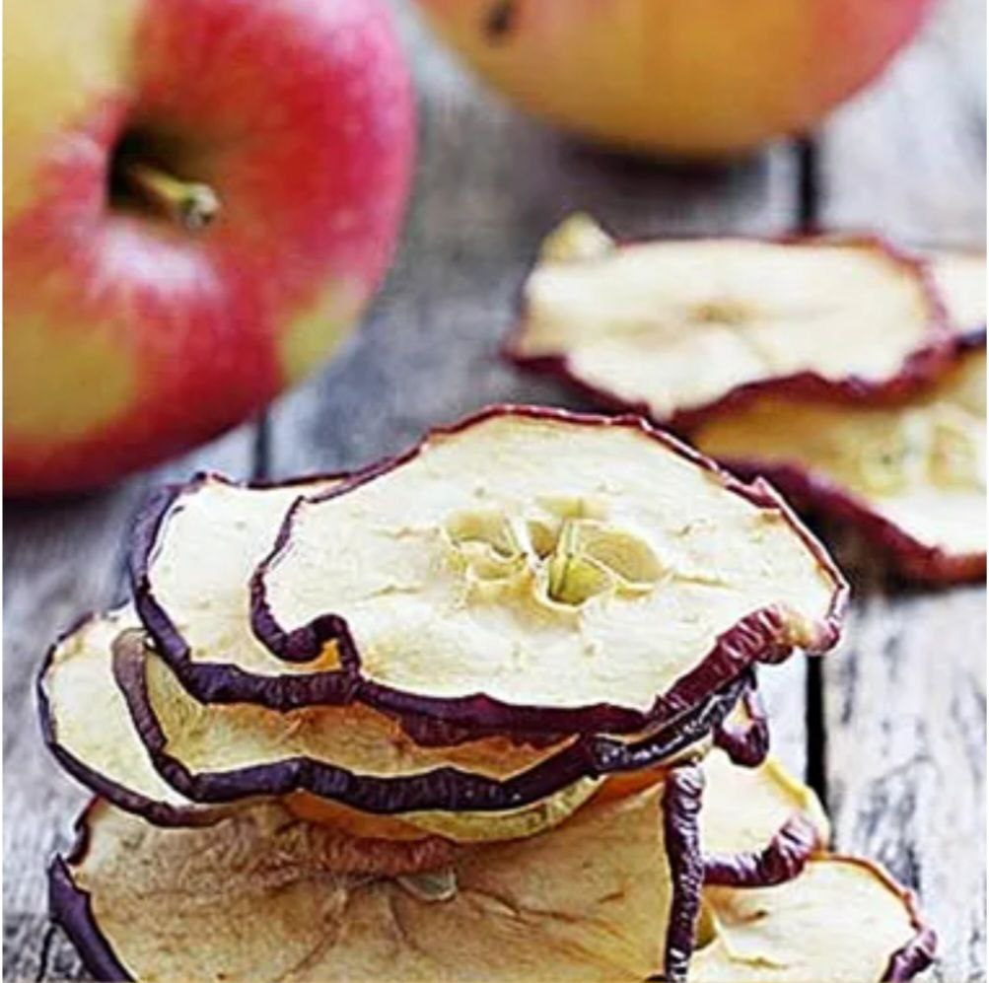

Slide 6
Meva-sabzavotlarni quritishning xalq xo‘jaligidagi o‘rni va ahamiyati. Respublikamizda yuqori navli turli xil uzum va mevalar etishtiriladi. Bu uzum va mevalar kimѐviy tarkibi, ya’ni qanddorligi hamda vitaminga boyligi bilan shimoliy zonalardagi meva va uzumlardan ancha yuqori turadi. Meva va uzum inson organizmi uchun muhim ahamiyatga ega. Ularda engil hazm bo‘ladigan qand moddalari, organik kislotalar, vitamin va mineral moddalarning ko‘pligi meva va uzumni inson organizmi uchun qanchalik ahamiyatli ekanligini bildiradi. Bizning ho‘l meva va uzumni uzoq vaqt saqlashga ham, boshqa uzoq joylarga jo‘natishga ham vaqtimiz va imkoniyatimiz bo‘lavermaydi. Imkoniyat bo‘lgan taqdirda ham maxsus omborlarda meva va uzumni ko‘p deganda 5-6 oy saqlash mumkin. Bunday saqlangan meva va uzumlarning sifati pasayadi, fizik og’irligi kamayadi. Shuning uchun ham meva va uzumni quritish muhim ahamiyatga ega. Quritilgan mahsulotni yuklash-tushirish, saqlash juda qo‘lay, shu bilan birga bu mahsulotlar har xil ekspeditsiyalar va yo‘lovchilar uchun ham bebaho, sifatli mahsulotdir.

Slide 7
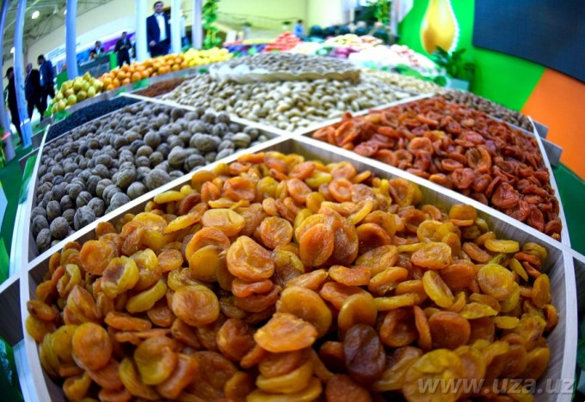

Slide 8
Meva va sabzavotlarni quritishdan oldin meva yaxshilab yuvib quritib quritishga tayyorlashni boshlang. Meva quritishdan oldin uni tozalashning hojati yo‘q, lekin olma va nok kabi ba’zi mevalarning terisi quritilganda biroz qattiqlashadi. Agar bu sizni bezovta qilishi mumkin deb hisoblasangiz, uni tozalang. Meva yarmiga yoki ingichka bo‘laklarga bo‘linib, hatto butunlay qoldirilishi mumkin. Meva bo‘lagi qanchalik katta bo‘lsa, u shunchalik quriydi. Olma yoki qovoq kabi juda yupqa bo‘laklangan mevalar chip kabi tiniq bo‘ladi.
Ko‘k va kızılcık kabi mevalarni terini yorish uchun qaynoq suvga botirish kerak. Meva juda uzoq vaqt qoldirmang, aks holda u pishgan va shilimshiq bo‘ladi. Mevalarni to‘kib tashlang va tezda sovutib oling. Keyin mevani quriting va quritishga o‘ting.

Slide 9
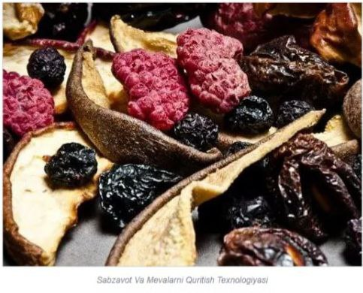

Slide 10
Quritish - meva va sabzavotlarni saqlashning eng oson va arzon usuli. Ushbu shaklda ular yaxshi saqlanadi, maxsus saqlash sharoitlarini talab qilmasdan va ozgina joy egallaydi.
Meva va sabzavotlarni quritishga tayyorlash.
Sifatli quritilgan sabzavot va mevalarni olish uchun yaxshi xom ashyolardan foydalaning. Pishgan va pishmagan mevalarni quritish uchun olish mumkin emas. Quritishdan oldin meva va sabzavotlarni tayyorlang. Buning uchun saralash kerak. Chirib keta boshlagan sabzavot va mevalarni tashlang. Qolgan mevalarni oqava suvda yaxshilab yuvib tashlang. Agar ular zararkunandalarga qarshi vositalar yordamida o‘stirilgan bo‘lsa, 1 litr suvda 5-6 g soda yoki 1 osh qoshiq tuzni suyultiring. Bir qoshiq sirka va mevalarni shu eritma bilan yuvib tashlang, so‘ngra oqadigan suvda yuving.
Yeyilmaydigan qismlarni olib tashlang. Ildizli sabzavotlarning terisini tozalang, piyozdan karam va tashqi barglarni olib tashlang, rezavorlardan gullar va poyalarning qoldiqlarini olib tashlang. Poyasi va idishi yovvoyi atirguldan olinmaydi, lekin rezavorlar ular bilan birga quritiladi. Mevalarni kesib oling: doiralar, chiziqlar yoki ustunlar shaklida, ular tezroq quriydi.

Slide 11
Sabzavot va mevalarning turli navlari bir-biridan alohida quritiladi.
Tayyor quritilgan sabzavotlarda 10-14% namlik, mevalarda 18-22% mavjud. Sifatli ravishda quritilgan olma ochiq krem rangga ega, elastik, ammo egilganda sharbat chiqarmaydi. Quritilgan meva yumshoq, siqilganda suyuqlik chiqarmaydi. Tayyor o‘rik mevasi nav rangi bilan qora rangga ega bo‘lishi kerak, pulpa elastik bo‘lishi kerak, quritilgan olxo‘ri qo‘lga o‘ralganida suyak xamirdan ajratiladi. Siqilganda gilos sharbat chiqarmaydi va bir-biriga yopishmaydi. Quritilgan sabzi rangini va hidini yangi saqlaydi, karam esa sariq rang bilan to‘q yashil rangga aylanadi.

Slide 12
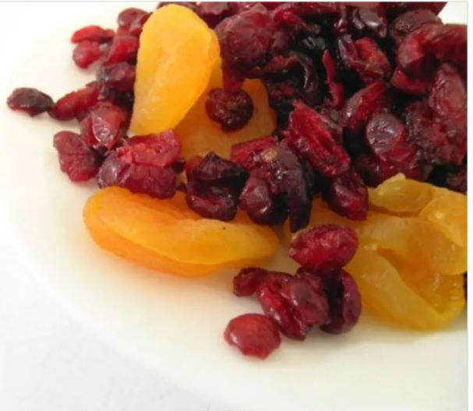

Slide 13
Quritishning xalq usullari. Respublikamizning iqlim sharoitining harorati yuqori, havo namligi past bo‘lishi meva va uzumni oftobda quritish uchun juda qulay bo‘lib hisoblanadi. Oftobda quritilgan mahsulot, sun’iy quritilganiga nisbatan sifati bo‘yicha juda yuqori baholanadi. Respublikamizda tabiiy sharoitning qulayligi meva va sabzavotlarni shamollatib va oftobda quritish imkonini beradi. Meva-sabzavotni quritishdan maqsad ularning namini qochirib, mikroorganizmlar rivojlana olmaydigan hamda har xil biologik jaraѐnlar ro‘y bermaydigan holga keltirishdir. Quritishning shunday bir me’yori borki, namlik miqdori o‘sha darajadan pasaysa mikroorganizmlar rivojlana olmaydi. Bu minimal daraja bakteriyalar uchun 30 % ni, achitqi bakteriyalari uchun 15-20 % ni tashkil qiladi. Shu sababli quritishdan keyin sabzavotlarning namligi 15-25 % bo‘lsa, ularni chiritmay sifatli saqlash mumkin. Sifatli meva va sabzavot mahsulotlari olish uchun ularni tez va yaxshi quritishni ta’min etadigan sharoit yaratish lozim.

Slide 14
Fanni rivojlanish tarixi, hozirgi ahvoli va rivojlanish istiqbollari. Oziq-ovqat xavfsizligini ta’minlash va aholini yil davomida meva-sabzavot mahsulotlarining keng assortimenta bilan to‘la-to‘kis ta’minlash mamlakatimiz oqilona siyosatining ustuvor yunalishi hisoblanadi. Ma’lumki, respublikamiz tuproq iqlimi sharoitida yiliga ko‘plab hajmda vitamin va minerallarga boy, o‘zining biokimѐviy tarkibi bo‘yicha dunѐning ko‘pgina rivojlangan mamlakatlarida etishtirilgan meva-sabzavotlar bilan raqobatlasha oladigan meva-sabzavot mahsulotlari etishtiriladi. Birgina 2015 yilning o‘zida respublikamizda 8516 ming tonna sabzavot, 1558 ming tonna poliz, 1322,1 ming tonna uzum va 2260,9 ming tonna meva etishtirildi. Biroq, quritilgan mahsulotlarning miqdori yalpi hosilda juda kichik ulushlarni tashkil etmoqda. Zeroki, quritilgan mahsulotlar uzoq muddat sifati pasaymagan holda saqlanishi, ajoyib ta’m sifatlari, shuningdek inson organizmini kerakli vitaminlar va minerallar bilan mavsumdan tashqari istalgan vaqtlarda ta’minlashda tengi yo‘q manbalardan biri ekanligi xech kimga sir emasdir.

Slide 15
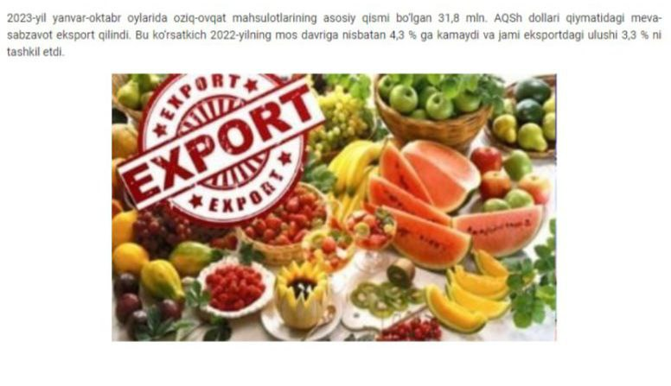

Slide 16
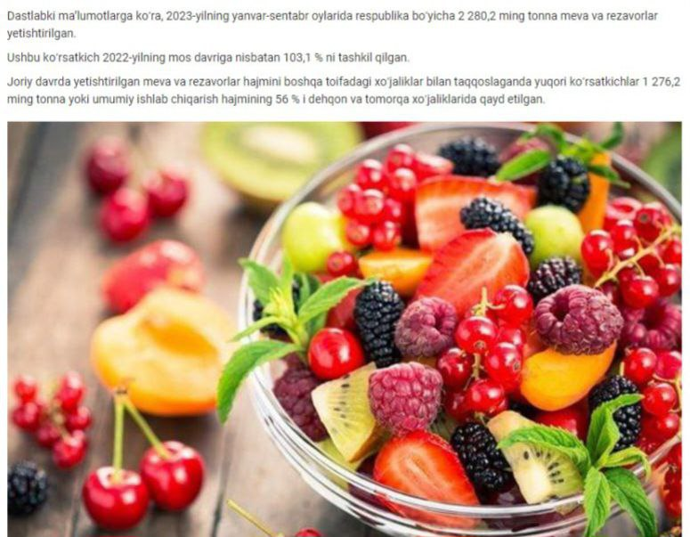

Slide 17
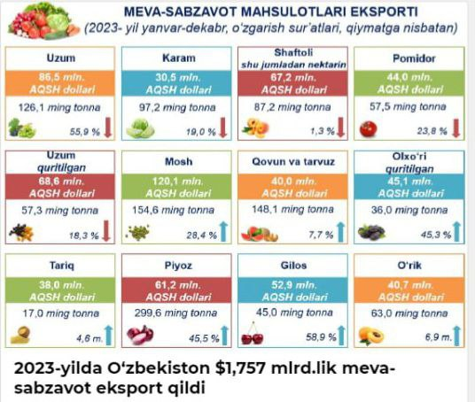

Slide 18
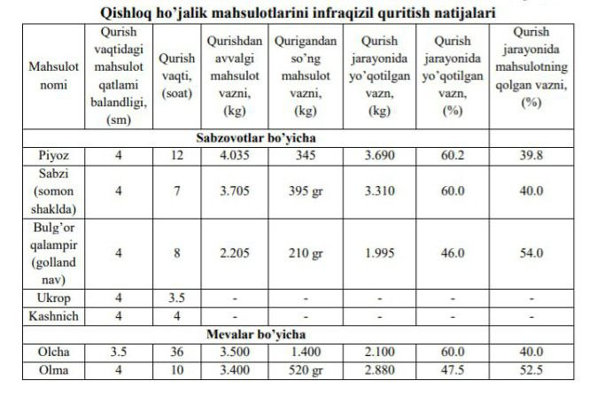

Slide 19
E’tiboringiz uchun raxmat !

